Slide 1
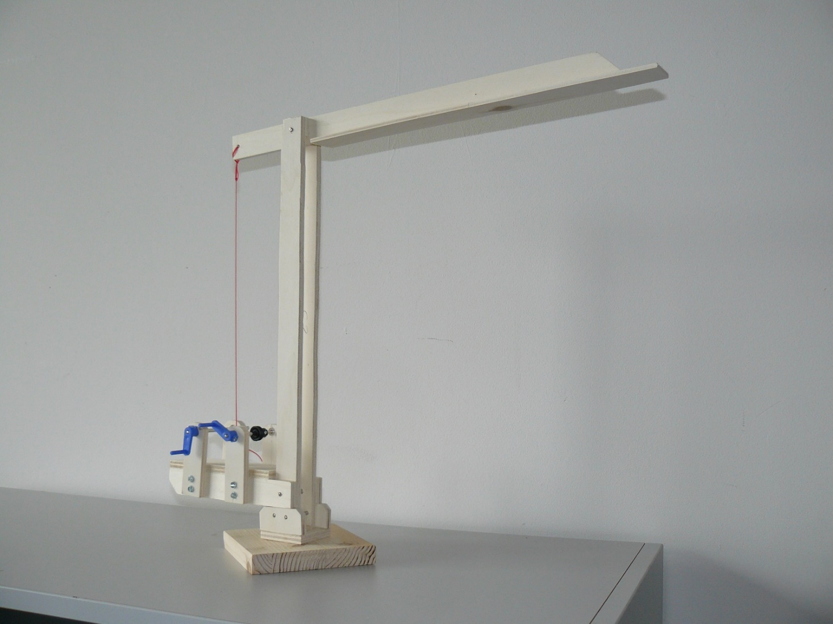
KLASSE 8
Seilzüge und Sehnen
Reflexion der Qualität & Gelingensfaktoren
Refle- xion
Kippstabilität, Hebelgesetz, Drehmoment
KnowHow zu Statik, Seilen, Kräften, Rollen, Zahnrädern…
Technisches Zeichnen
ggf. optimieren/ vertiefen
Bau eines Rohkrans nach Anleitung
Projektphase
Qualifizierung
Rohkran vollenden…
Aus-blick
Ausblick: Bedeutung von Kränen
Notes:
Los geht es mit der Unterrichtseinheit zum Kran, die viele von Ihnen vielleicht auch schon kennen und durchgeführt haben.
Der Projektauftrag lautet im Wesentlichen: vollende einen Seil- und Rollenlosen Rohkran, so dass daraus ein funktionsfähiger Kran entsteht. Dieser Rohkran entsteht gleich zu Beginn der Qualifizierungsphase nach Anleitung, wobei die Schülerinnen und Schüler den Umgang mit Holz und den Werkzeugen erst einmal erlernen. Übungen, theoretische Stunden oder Lernseiten führen dann in das Technische Zeichnen, das Thema Standstabilität und das Denken in Seilzügen sowie in die verwendbaren Rollen etc. ein. Damit ist die Qualifizierung abgeschlossen und es geht in die Projektphase.
Der Ausblick, es ist ja der allererste in NwT, rückt die Bedeutung von Kränen als Hebehilfen in das Bewusstsein der Schüler. Ohne Kräne gab es keine hohen Gebäude, modernere Kräne ermöglichen noch höhere Gebäude, vor allem aber wäre der gesamte Warenumschlag der Weltwirtschaft an den Häfen ohne Kräne nicht möglich.
Insbesondere in der Projektphase arbeiten die Schülergruppen unterschiedlich schnell, so dass es am Ende Vertiefungsaufgaben für die Schnelleren gibt.
Im Zentrum der Reflexion steht zunächst die Qualität des Produkts „Modellkran“ und das Erkennen der Gelingensbedingungen im Schaffensprozess.
Wertvoll ist es aber auch, das Prinzip „Seilzüge“ zu reflektieren und zu erkennen, dass es vor allem auch im Körper in Form von Sehnen immense Bedeutung hat. Spannend sind Aufgaben wie z.B. „Wie würdet ihr ein Hühnerbein konstruieren“ mit einer anschließenden Sektion eines echten Hühnerbeins.

Slide 2
KLASSE 8: Reaktionstest
Konsequenzen?
Refle- xion
Reflexion: gute Studie?
Umgang mit Tabellen-kalkulation
Auswertung von Daten
Projektphase
Digitale Signalverarbeitung mit dem Mikrocontroller
Qualifizierung
Nervensystem / Reizweiterleitung / Reizverarbeitung
Projektphase
Prüfen → Auswerten
Plant eine Studie und führt sie durch
EVA-Prinzip
Qualifizierung
Wie kann man das untersuchen?
Entwickelt das Testgerät zu eurem Test
Aus-blick
„Ist man eigentlich vor oder nach der großen Pause fitter?“
Notes:
Dann folgt in der zweiten Hälfte von Klasse 8 eine Unterrichtseinheit, die erst einmal von einem biologischen Phänomen bzw. einer biologischen Hypothese ausgeht und von der Sie vorhin ebenfalls einen kurzen Ausschnitt kennen lernen konnten: Hier ist sie mit Reaktionstest betitelt, was man den Schülern aber vorher nicht verraten sollte.
Sie sehen, dass diese Einheit in zwei Projekte gesplittet ist…weil ein großes eine Überforderung der Achtklässler darstellen würde.
Überfordernd ist eigentlich auch gleich die Ausgangsfrage. Ausgehend zum Beispiel von einem Zeitungsartikel stellt sich die Frage, ob man nach der großen Pause überhaupt fitter ist als zuvor…oder ob man sie nicht einfach weglassen könnte…und: Wie könnte man das wissenschaftlich nachweisen?
Unterstützt vom Lehrer findet die Klasse heraus, dass man das mit verschiedenen Arten von Reaktionstests machen könnte. Sind die Reaktionszeiten nach der Pause besser, wäre das ein Indiz für eine Wirksamkeit der Pause. Mit dieser Idee im Kopf beginnt die Qualifizierungsphase: Wie funktioniert Reiz-Verarbeitung und welche Wege gehen sie durch den Körper… Vor allem stellen die Schüler fest, dass es verschiedene Arten von Reakationstest gibt, die physiologisch bzw. psychologisch unterschiedlich funktionieren: Nur eine Lampe und eine Taste ist der direkte Reaktionstest. Ein Auswähltest (rote und gelbe Lampe und rote und gelbe Taste) ist schon etwas viel anspruchsvolleres. Und ein Test, der erst nach 20 Sekunden Wartezeit erfolgt misst eher das Konzentrationsvermögen.
Neben dem Körper lernen die Schülerinnen und Schüler und auch die Signalverarbeitung mit dem Mikrocontroller kennen. Das Eva Prinzip mit Eingabe, Verarbeitung und Ausgabe haben Lebewesen und Mikrocontroller gemeinsam und es bildet hier eine sehr schöne Klammer.
In der ersten Projektphase geht es nun darum, zunächst die Geräte zu bauen und dann zu testen. An den ersten Probedaten erlernen die Schüler – das ist dann schon gleich wieder die nächste Qualifizierung - die Datenverarbeitung mit einer Tabellenkalkulation und das sinnvolle Auswerten und Ermitteln von Signifikanz. Dann können sie mit ihrem Testgerät eine eigene und selbstgeplante Studie durchführen. Die Reflexion fragt nun danach: war die Studie gut und solide? Gibt es Ergebnisse? Wie sollte der Schultag nun verändert werden?

Slide 3
KLASSE 8: Reaktionstest
Konsequenzen?
Refle- xion
Reflexion: gute Studie?
Umgang mit Tabellen-kalkulation
Auswertung von Daten
Projektphase
Digitale Signalverarbeitung mit dem Mikrocontroller
Qualifizierung
Nervensystem / Reizweiterleitung / Reizverarbeitung
Projektphase
Prüfen → Auswerten
Plant eine Studie und führt sie durch
EVA-Prinzip
Qualifizierung
Wie kann man das untersuchen?
Entwickelt das Testgerät zu eurem Test
Aus-blick
„Bringt „ewegte Schule“ etwas?“
„Ist man fitter, wenn man früh zu Bett geht?“
„Ist man in der ersten Stunde fitter als in der sechsten?“
„Montags oder freitags fitter?“
„Ist man eigentlich vor oder nach der großen Pause fitter?“
Notes:
Mit einem Metablick auf die Unterrichtseinheit kann man feststellen, dass die Schülerinnen und Schüle hier in Klasse 8 sehr früh eine eigentlich überfordernd große Untersuchung kennen lernen. In den Projektphasen liegen aber nur kleine – zugleich nicht zu kleine – aber eben bewältigbare Teile…
Ebenfalls noch einen Hinweis wert ist es, dass man natürlich auch andere Untersuchungen durchführen kann: Erste Stunde oder sechste Stunde fitter? Montags oder Freitags fitter? Können wir messen, wie früh jemand ins Bett gegangen ist? Was bringt bewegte Schule?...und vieles mehr.

Slide 4
Regionale Energieversorgung
KLASSE 9: Windpumpe
Standortanalyse
Exkursion
Refle- xion
Pumpe
Wettbewerb
Reg & konv Energieträger
Hochzeit planen und vollziehen
Inselbetrieb
Energiemix
Hebelgesetz, Drehmoment, Kraft, Kennlinie, Messmöglichkeiten
Projektphase
Windrad
Qualifizierung
Erarbeitet euch Grundlagen und entwickelt eine Windpumpe,…
Aus-blick
Windpumpen mit unterschiedlicher Aufgabe?
Notes:
Klasse 9 – Arbeitstitel der Unterrichtseinheit ist „Windpumpe“, weil das auch der Projektauftrag sein wird: Entwickelt eine * Windpumpe, die an unseren Ventilatoren möglichst viel Wasser pro Minute um 5 cm nach oben fördern kann. Mit Windpumpe ist so * etwas gemeint…und klar ist, dass am Ende ein Wettbewerb steht.
An diese Aufgabe setzt sich eine Gruppe aber nicht komplett, sondern teilt sich zunächst in sich in zwei Gruppen. Die einen erarbeiten sich Grundlagen zu Pumpen und entwickeln eine optimierte und mit einem Datenblatt und Kennlinien vermessene Pumpe, die anderen entwickeln ein optimiertes und ebenfalls mit Kennlinien dokumentiertes Windrad. Beide gilt es nun noch über ein Getriebe zu verbinden – das Verknüpfen großer Maschinenteile nennt man oft auch Hochzeit. Die Getriebeübersetzung kann dabei aus den Kennlinien abgeleitet werden.
Wenn man möchte, beginnt man diese Unterrichtseinheit sehr geographisch mit der Frage nach den verschiedenen Einsatzzwecken von Windpumpen – es gibt solche die Wasser in ariden Gebieten für die Bewässerung fördern und solche, die als Lenzpumpen zum Beispiel küstennahe Polder trocknen.
In der Qualifizierungphase liegt nun alles, was über Klasse 8 hinaus noch qualifiziert werden muss: das sind einige physikalisch-technische Gesetze, die Frage der Energieversorgung, verschiedener Energieträger und der Netzgebundenheit bzw. Autarkie von Inselanlagen. An der Qualifizierung merkt man schon, dass hier der Bogen auch zu den omnipräsenten elektrischen Windkraftanlagen gewünscht ist. Entsprechend können eine Exkursion und eine Reflexion der regionalen Energieversorgung dann auch die Unterrichtseinheit abschließen.

Slide 5
wie z.B. in Ludwigshafen
KLASSE 9: Neutralisieren
Scale-Up
Wie müsste es real funktionieren?
Was ist Verfahrenstechnik?
Refle- xion
Kalibrierung durch Prüfreihe
Spannungsteiler, Analogmessung
Lichtquellen und Sensoren
Pumpe ansteuern
Grundaufbau eines Fotometers
Auge & Farbsehen
Aufbau
Indikatoren
Projektphase
saure/alkalische Lösung
Forschung: Art des Indikators, Lichtquelle (Farbe und Intensität)
Qualifizierung
Neutralisationsanlage
Aus-blick
Entwickelt einen Neutralisationsautomat für saure klare Lösungen
Chemieabfälle
Notes:
Die zweite Unterrichtseinheit in Klasse 9 findet einen sehr klassischen Einstieg in der Frage der Gewässerverunreinigung und des Bedarfs für Neutralisationsanlagen. nimmt sich des Themas Wichtig: Hinweis – es geht um eine grobes Neutralisieren (pH bis 9). Eine präzise Neutralisation würde eine Dosierpumpe erfordern, benötigte eine sehr genaue Messung und ist aber für den skizzierten Einsatzfall einer Abwasserneutralisation auch nicht erforderlich. Ein solche – nicht mit dem Anspruch PH 7 sondern eher mit dem Anspruch PH 6-9 – soll dann auch von den Schülerinnen und Schülern entwickelt werden.
Die Qualifizierung nutzt Grundlagen der Chemie und zeigt das Prinzip der fotometrischen Erkennung von Färbung, z.B. durch Messung der Streuung bestimmter Lichtfarben. Die Schülerinnen lernen zu den Mikrocontrollergrundkenntnissen noch die Anweisungen zum Messen analoger Werte sowie die Möglichkeit zum Ansteuern einer Pumpe kennen, dann haben sie alle Grundlagen die sie benötigen.
Ihr eigentliche Entwicklung beginnt mit dem Erforschen der richtigen Kombination aus Indikator, Lichtfarbe und Art der Fotometrie (Durchlässigkeit, Streuung), dann wird die Anlage aufgebaut und schließlich kalibriert, geprüft und optimiert.
In der Reflexion wird nun die Frage behandelt, die die Verfahrenstechnik ausmacht: Wie müsste das real, also groß funktionieren. Die Schülerinnen und Schüler lernen die Verfahrenstechnik als Disziplin kennen und erfahren vielleicht auch, wie die chemische Industrie mit „Abfällen“ umgeht.

Slide 6
Wen soll das Fahrzeug „umbringen“?
KLASSE 10
Google & Künstliche Intelligenz
Autonomes Fahren ist mehr als Technik, es verändert unsere Gesellschaft. (Zetsche)
Refle- xion
Wettbewerb
Optimieren
Fertigung
Konstruktion
Fortbewegung
Konzept
Steuerung und Regelung, Ultraschall, opt. Distanzsensor
Projektphase
Algorithmus
Sensorik
Fahrzeug planen
Qualifizierung
Entwickelt ein Konzept für ein Fahrzeug, das automatisch einparken kann.
Aus-blick
selbst fahrende Fahrzeuge
Notes:
Wenn hier von selbstfahrenden Fahrzeugen die Rede ist, dann nicht nur von Autos, sondern von Mobilitätskonzepten. Wenn das Auto selbst fahren kann, muss ich es nicht mehr vor die Haustüre stellen, weil es ja zu mir kommen kann, wenn ich es brauche. Ich muss also auch nicht unbedingt ein eigenes Auto haben…es kann ja auch ein anderes Auto zu mir kommen. Ich muss mich nicht einmal in der Bedienung umgewöhnen, da es ohnehin selbst fährt. Und so weiter…
Die Schülerinnen und Schüler sollen in der Projektphase kein Fahrzeug entwickeln, das komplett alleine fährt, aber ein solches, das komplett alleine einparken kann. Qualifiziert werden die Schülerinnen und Schüler zu verschiedenen möglicherweise sinnvollen Sensoren und zum Thema der technischen Komponenten zur Fortbewegung.
Wenn Sie es genau lesen, fällt auf, dass der Projektauftrag zunächst ein Konzept für ein solches Fahrzeug verlangt. Also ein Fahrzeug mit Sensorik und einem geeigneten Algorithmus. Erst wenn das steht wird konstruiert, gefertigt und schließlich für einen Wettbewerb optimiert.
Das Ende der Unterrichtseinheit können Artikel zur künstlichen Intelligenz und zu ethischen Fragen in diesem Zusammenhang darstellen. Vielleicht möchte man aber auch noch einmal über die etwas kleinere Frage von Dieter Zetsche philosophieren. Kleiner, weil die künstliche Intelligenz ja auch andere Bereiche revolutionieren wird.

Slide 7
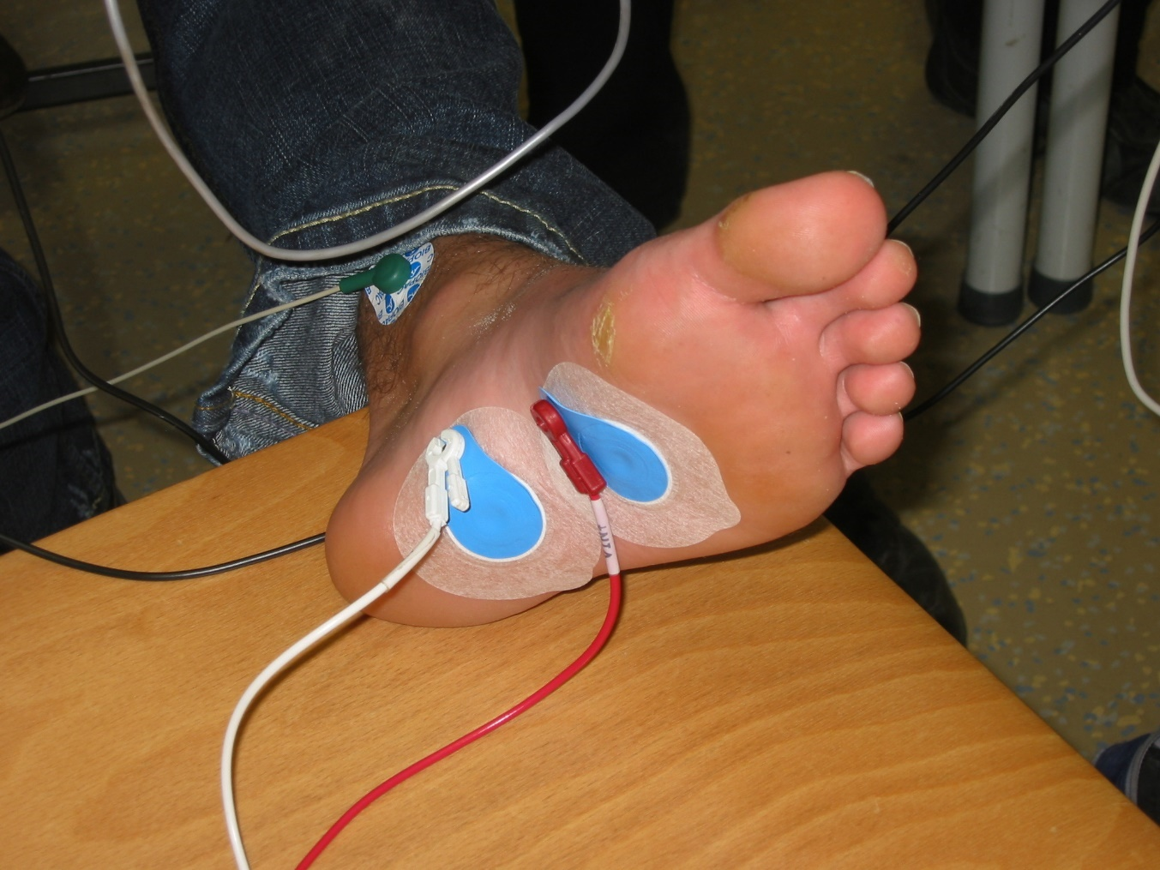
KLASSE 10:
„Medizintechnik“
Physiologie & Psychologie
Forschungsbedarf
Wie könnten Artikel aussehen?
Refle- xion
zuverlässige Erkenntnisse?
Studien bewerten
Design einer Studie Gütekriterien
Daten auch mit µC erfassen
Durchführen & Auswerten
Darstellung von Daten
Vitalparameter und dazugehörige Sensoren
Experimente entwickeln
Projektphase
Wie wird das erforscht?
Hypothesen, geeignete Forschungsfragen
Qualifizierung
Erstelle eine Studie zu deiner Fragestellung
Zeitungs“artikel“ hinterfragen
Aus-blick
Ideen für Untersuchungen
Wusstet ihr schon, dass der Mensch…
Notes:
Die letzte Unterrichtseinheit soll wissenschaftliches und technisches Zusammenbringen und zugleich ein wenig den Charakter der Facharbeit haben, die viele Schulen bislang auch schon umgesetzt haben und auch weiterhin umsetzen können. Die Facharbeit ist im neuen Bildungsplan allerdings nicht verpflichtend.
Den Projetkauftrag geben sich die Schülerinnen und Schüler in gewissen Grenzen selbst. Festgelegt ist: es soll forschend sein – und der Einstieg über Phänomene menschlichen Könnens und popularwissenschaftliche Zeitungsartikel schafft den Rahmen für pschologische oder physiologische Untersuchungen.
Qualifiziert wird nun, was notwendig ist, damit dies eine Forschung mit Substanz wird: Wie können Fragestellungen beforscht werden, welche Vitalparameter kann man wie erfassen, wie muss ich eine Studie designen, wie sind Daten darzustellen und wie können sie mit dem Mikrocontroller (den die Schülerinnen und Schüler ja als Instruent schon kennen) effizient erfasst werden.
Dies findet man nun in der Projektphase wieder: Zunächst müssen sich die Schülerinnen und Schüler vernünftige Hypothesen und Forschungsfragen überlegen, die mit Experimenten untersucht, ausgewertet und zu einer Studie zusammengefasst werden können. In Klasse 10 darf man nun schon statistisch sinnvolle Behandlng auch von Fehelrn erwarten.
Die Studien werden abschließend vorgestellt und bewertet, ihre Zuverlässigkeit hinterfragt, eventuell wird ein Artikel dazu verfasst und reflektiert, wie daran weiter zu forschen wäre.
u

Slide 8
Wissenschaftler
IM ÜBERBLICK
Forschen
Entwickelt ein Konzept für ein Fahrzeug, das automatisch einparken kann.
Experiment
Engineering
Teamleiter
Curriculum
Mündigkeit
10
RoboFahrzeug
Phys & Psych
Entwickelt einen Neutralisierautomat für saure klare Lösungen
Entwickeln
Organisation
Mündigkeit
9
Windpumpe
Neutralisieren
Baut ein Testgerät zu eurem Reaktionstest
8
Kran
Reaktionstest
Basteln
Durchwurstler
Konsument
Notes:
Eine kurze Abschlussbemerkung haben wir nun noch: Wir wissen nicht, ob es Ihnen aufgefallen ist, welche Steigerung in den Projektaufträgen über die Zeit hinweg steckt, zum Beispiel wenn man das Entwickeln betrachtet.

Slide 9
Wissenschaftler
IM ÜBERBLICK
Forschen
Entwickelt ein Konzept für ein Fahrzeug, das automatisch einparken kann.
Experiment
Engineering
Teamleiter
Curriculum
Mündigkeit
10
RoboFahrzeug
Phys & Psych
Entwickelt einen Neutralisierautomat für saure klare Lösungen
Entwickeln
Organisation
Mündigkeit
9
Windpumpe
Neutralisierung
Baut ein Testgerät zu eurem Reaktionstest
8
Kran
Reaktionstest
Basteln
Durchwurstler
Konsument
Notes:
Dementsprechend wird eine der zentralen prozessbezogenen Kompetenzen auch in drei Stufen gesteigert…das sind die drei Stufen aus der langen Auflistung der pbKs in der Kommentierung, die Ihnen helfen soll, ein gutes Niveau zu erreichen.

Slide 10
Wissenschaftler
IM ÜBERBLICK
Forschen
Entwickelt ein Konzept für ein Fahrzeug, das automatisch einparken kann.
Experiment
Engineering
Teamleiter
Curriculum
Mündigkeit
10
RoboFahrzeug
Phys & Psych
Entwickelt einen Neutralisierautomat für saure klare Lösungen
Entwickeln
Organisation
Mündigkeit
9
Windpumpe
Neutralisieren
Baut ein Testgerät zu eurem Reaktionstest
8
Kran
Reaktionstest
Basteln
Durchwurstler
Konsument
Notes:
Hier für Klasse 9.

Slide 11
Wissenschaftler
IM ÜBERBLICK
Forschen
Entwickelt ein Konzept für ein Fahrzeug, das automatisch einparken kann.
Experiment
Engineering
Teamleiter
Curriculum
Mündigkeit
10
RoboFahrzeug
Phys & Psych
Entwickelt einen Neutralisierautomat für saure klare Lösungen
Entwickeln
Organisation
Mündigkeit
9
Windpumpe
Neutralisierung
Baut ein Testgerät zu eurem Reaktionstest
8
Kran
Reaktionstest
Basteln
Durchwurstler
Konsument
Notes:
…und hier für die 10.

Slide 12
IM ÜBERBLICK
Wissenschaftler
Engineering
Teamleiter
Curriculum
Mündigkeit
10
RoboFahrzeug
Phys & Psych
Forschen
Entwickeln
Organisation
Mündigkeit
9
Windpumpe
Neutralisieren
Vor oder nach der Pause fitter?
8
Kran
Reaktionstest
Experiment
Basteln
Durchwurstler
Konsument
Notes:
Das Forschen beginnt in klasse 8 mit einer eigentlich sehr komplexen Frage, die aber dann herunter gebrochen ist auf…

Slide 13
IM ÜBERBLICK
Wissenschaftler
Engineering
Teamleiter
Curriculum
Mündigkeit
10
RoboFahrzeug
Phys & Psych
Forschen
Entwickeln
Organisation
Mündigkeit
9
Windpumpe
Neutralisieren
Wer kann Farben besser sehen?
Vergleiche die Reaktionszeiten…
8
Kran
Reaktionstest
Experiment
Basteln
Durchwurstler
Konsument
Notes:
…eine einfache Frage, die die Schülerinnen und Schüler selbst als Anfangsforschungsprojekt bewältigen können.

Slide 14
IM ÜBERBLICK
Wissenschaftler
Phys./Psych. Studie
Engineering
Teamleiter
Curriculum
Mündigkeit
10
RoboFahrzeug
Phys & Psych
Erforschen eines geeigneten fotometrischen Nachweises
Forschen
Entwickeln
Organisation
Mündigkeit
9
Windpumpe
Neutralisieren
Vergleiche die Reaktionszeiten…
8
Kran
Reaktionstest
Experiment
Basteln
Durchwurstler
Konsument
Notes:
In den Klassen 9 und 10 sind auch hier gezielte Steigerungen erkennbar.

Slide 15
IM ÜBERBLICK
Wissenschaftler
Phys./Psych. Studie
Engineering
Teamleiter
Curriculum
Mündigkeit
10
RoboFahrzeug
Phys & Psych
Erforschen eines geeigneten fotometrischen Nachweises
Forschen
Entwickeln
Organisation
Mündigkeit
9
Windpumpe
Neutralisierung
Vergleiche die Reaktionszeiten…
8
Kran
Reaktionstest
Experiment
Basteln
Durchwurstler
Konsument
Notes:
Mit der Liste sieht das dann wieder so aus…für Klasse 8….

Slide 16
IM ÜBERBLICK
Wissenschaftler
Phys./Psych. Studie
Engineering
Teamleiter
Curriculum
Mündigkeit
10
RoboFahrzeug
Phys & Psych
Erforschen eines geeigneten fotometrischen Nachweises
Forschen
Entwickeln
Organisation
Mündigkeit
9
Windpumpe
Neutralisieren
Vergleiche die Reaktionszeiten…
8
Kran
Reaktionstest
Experiment
Basteln
Durchwurstler
Konsument
Notes:
…für Klasse 9….

Slide 17
IM ÜBERBLICK
Wissenschaftler
Phys./Psych. Studie
Engineering
Teamleiter
Curriculum
Mündigkeit
10
RoboFahrzeug
Phys & Psych
Erforschen eines geeigneten fotometrischen Nachweises
Forschen
Entwickeln
Organisation
Mündigkeit
9
Windpumpe
Neutralisierung
Vergleiche die Reaktionszeiten…
8
Kran
Reaktionstest
Experiment
Basteln
Durchwurstler
Konsument
Notes:
…und 10.

